Slide 1
Potência elétrica
Jean Marcel Espinoza

Slide 2
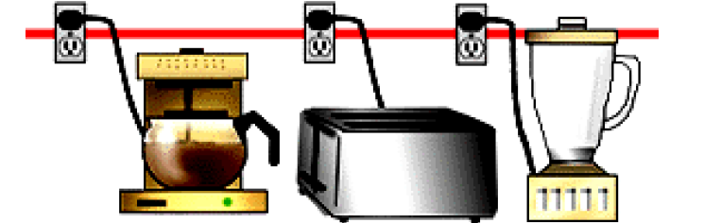
Potência elétrica:
Fonte: GREF (2015).
Para qualquer máquina, em particular, para os aparelhos elétricos, definimos potência como a taxa de transformação ou conversão de energia na forma de calor a outra forma de energia no tempo.

Slide 3
O efeito Joule
Os elétrons que compõem um fio metálico estão em constante movimento desordenado e mesmo que façam parte de um movimento organizado (corrente elétrica) chocam-se sucessivamente com os átomos que formam a rede iônica do metal. No caso dos elétrons livres em um condutor nem toda energia potencial elétrica transforma-se em energia cinética dos elétrons em sua movimentação, parte dessa energia transforma-se em energia térmica quando os elétrons se chocam com os átomos que constituem o condutor, aumentando-se as amplitudes de oscilação destes – é o efeito Joule.

Slide 4


Potência elétrica:
Sendo a potência a taxa de transformação ou conversão de energia no tempo, temos:
Sabendo que a energia transferida por carga corresponde ao trabalho (E=W) da força elétrica para deslocar uma carga elétrica de um ponto a outro onde a ddp é V, então:
V
P = V . i
V
Daí...

Slide 5




Potência da lâmpada:
Fonte: GREF (2015).
Capacidade de produzir trabalho de 100W se for ligada a uma fonte de 127V.

Slide 6

Potência da lâmpada:
Fonte: GREF (2015).
Capacidade de produzir trabalho de 100W se for ligada a uma fonte de 220V.

Slide 7










Observemos o brilho das lâmpadas:
60W
100W
220V
Fonte: GREF (2015).

Slide 8
Recordando...
Lei de Ôhm
Relação entre tensão (V), resistência elétrica (R) e corrente elétrica (i).
A Lei de Ohm, assim designada em homenagem ao seu formulador — o físico alemão Georg Simon Ohm (1789-1854) — afirma que, para um condutor mantido em temperatura constante, a razão entre a tensão entre dois pontos e a corrente elétrica é constante. Essa constante é denominada de resistência elétrica
V
R - Resistência;
V - Tensão;
i - Corrente.
Aplicando a tensão V na resistência R circula a corrente i.
R
i
Fonte: GREF (2015).

Slide 9
Potência elétrica (P):
A potência elétrica (P) conceitua-se como a taxa instantânea de conversão da energia elétrica em outras formas de energia (térmica, mecânica etc.). Ela depende da tensão elétrica presente nos portadores de carga e do número de portadores de carga circulantes.
Daí podemos escrever:
P = V . i
Como, pela lei de Ôhm V = R . i => i = V/R
P = V . i => P = V. (V/R) => P = V²/R
^{Ou} P = V . i => P = (R. i). i=> P = R . i²

Slide 10


Potência elétrica (P):
P
P - Potência elétrica;
V - Tensão;
i - Corrente.
V
i
Fonte: GREF (2015).

Slide 11



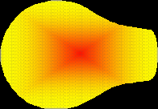

A
V
P=100 x 2 = 200W
Fonte: GREF (2015).

Slide 12



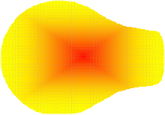
No lugar do voltímetro e do amperímetro
200W
Utilizamos o wattímetro
W
Fonte: GREF (2015).

Slide 13






P = V . i
V=100V
I=5 A
P = 500W
V
A
W
Fonte: GREF (2015).

Slide 14
Consumo de energia:
O “consumo de energia elétrica” de fato não é um consumo, mas sim um medida de quanta energia elétrica foi convertida em outras formas de energia pelo sistema.
Esse “consumo” pode ser medido a partir da potência do aparelho elétrico. Mas é importante ressaltar que além dessa potência um outro fator importante é o tempo de uso do aparelho. Esse consumo de energia pode ser medido pela seguinte equação:
Unidades adotadas:
P = KW (watt/1000)
Δt = h (horas)
E = kWh (quilo-watt-hora)
Como,
Temos:
E = P. Δt

Slide 15
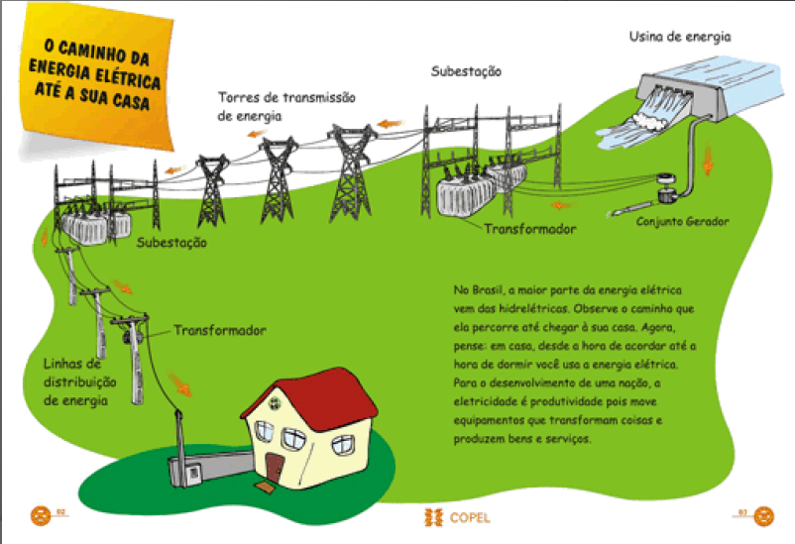
Fonte: GREF (2015).

Slide 16
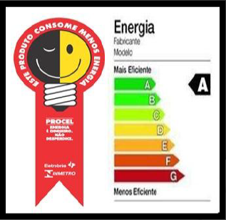
Conservação da energia elétrica:
Procel = Programa Nacional de Conservação de Energia ELétrica.
O Selo PROCEL tem por objetivo orientar o consumidor no ato da compra, indicando os produtos que apresentam os melhores níveis de eficiência energética dentro de cada categoria, proporcionando, assim, economia na sua conta de energia elétrica.
Fonte: GREF (2015).
Também estimula a fabricação e a comercialização de produtos mais eficientes, contribuindo para o desenvolvimento tecnológico e a preservação do meio ambiente.

Slide 17
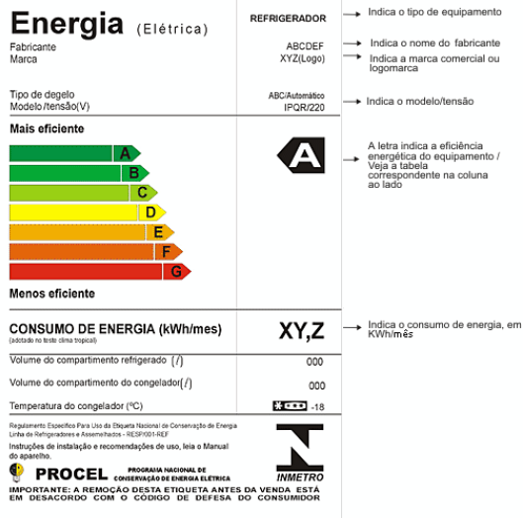
Fonte: GREF (2015).

Slide 18
Referências
ALVARENGA, Beatriz; MÁXIMO, Antônio. Curso de Física. São Paulo: Ed. Scipione, 2000. v. 2.
GASPAR, Alberto. Física. 1.ed. São Paulo: Ática, 2000. v. 3.
GREF – Grupo de reelaboração do ensino de física. Física 3: Eletromagnetismo. 5. ed. São Paulo: Edusp, 2015.
HALLIDAY, D; RESNICK, R. Física. Rio de Janeiro: LTC – Livros técnicos e científicos Editora S.A., 1983. v. 3.
HEWITT, P. G. Física conceitual. 9. ed. Porto Alegre: Bookman, 2002.
XAVIER, C.; BENIGNO, B. Física aula por aula. São Paulo: FTD, 2010.

